Slide 1

VSLAM实践课程
--- LSD算法介绍
主讲教师：陈家友

Slide 2
01 LSD简介
02 LSD理论介绍
目录
03 LSD部署指南
04 探索总结

Slide 3
03 LSD部署指南

Slide 4


03 LSD部署指南
运行环境：
操作系统：Ubuntu 16.04
ROS版本：ROS-kinetic
Xbot仿真平台

Slide 5
03 LSD部署指南
部署LSD+USB_camera
安装摄像头驱动usb_cam
$ mkdir -p ~/catkin_USB_cam/src #创建USB_cam工作空间catkin_USB_cam
$ cd ~/catkin_USB_cam/src
$ git clone https://github.com/ros-drivers/usb_cam.git #下载源码
$ cd ..
$ catkin_make #编译

Slide 6
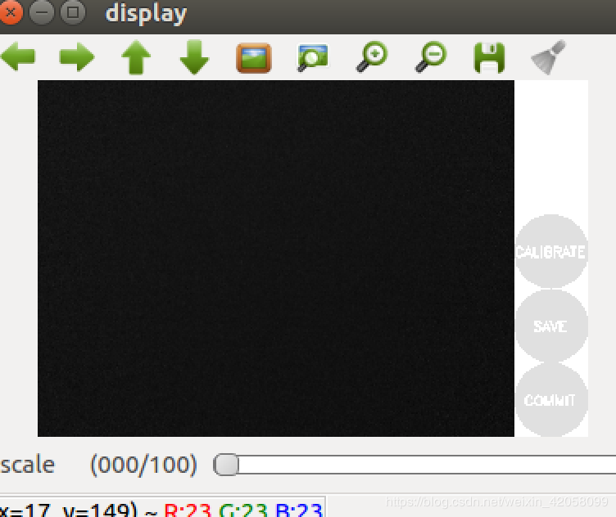
03 LSD部署指南
部署LSD+USB_camera
相机标定
打印标定板
打开相机
$ cd ~/catkin_USB_cam #catkin_USB_cam为USB_camera的工作空间
$ source devel/setup.bash #刷新环境
$ roslaunch usb_cam usb_cam-test.launch
打开矫正窗口
$ rosrun camera_calibration cameracalibrator.py --size 8x6 --square 0.0245 image:=/usb_cam/image_raw camera:=/usb_cam
移动标定板
不断移动标定板，直到CALIBRATE按钮变亮
计算矫正参数
点击CALIBRATE按钮就会进行标定（标定过程将持续一两分钟）。并可以在命令窗中看到标定参数，点击COMMIT将结果保存到电脑。

Slide 7
03 LSD部署指南
部署LSD+USB_camera
修改配置参数
修改`~/catkin_lsd/src//lsd_slam/lsd_slam_core/calib/pinhole_example_calib.cfg`文件参数为相机标定得到的对应参数,文件参数意义如下：
fx/width fy/height cx/width cy/height 0
width height
none
width height

Slide 8
03 LSD部署指南
启动LSD+USB_camera
启动USB_camera
$ cd ~/catkin_USB_cam #Scatkin_USB_cam为USB_camera的工作空间
$ source devel/setup.bash #刷新环境
$ roslaunch usb_cam usb_cam-test.launch

Slide 9
03 LSD部署指南
启动LSD+USB_camera
启动LSD
#打开新终端
$ cd ~/catkin_lsd #catkin_lsd为LSD的工作空间
$ source devel/setup.bash #刷新环境
$ rosrun lsd_slam_core live_slam /image:=/usb_cam/image_raw _calib:=~/catkin_lsd/src//lsd_slam/lsd_slam_core/calib/pinhole_example_calib.cfg
#打开新终端
$ cd ~/catkin_lsd
$ source devel/setup.bash
$ rosrun lsd_slam_viewer viewer

Slide 10
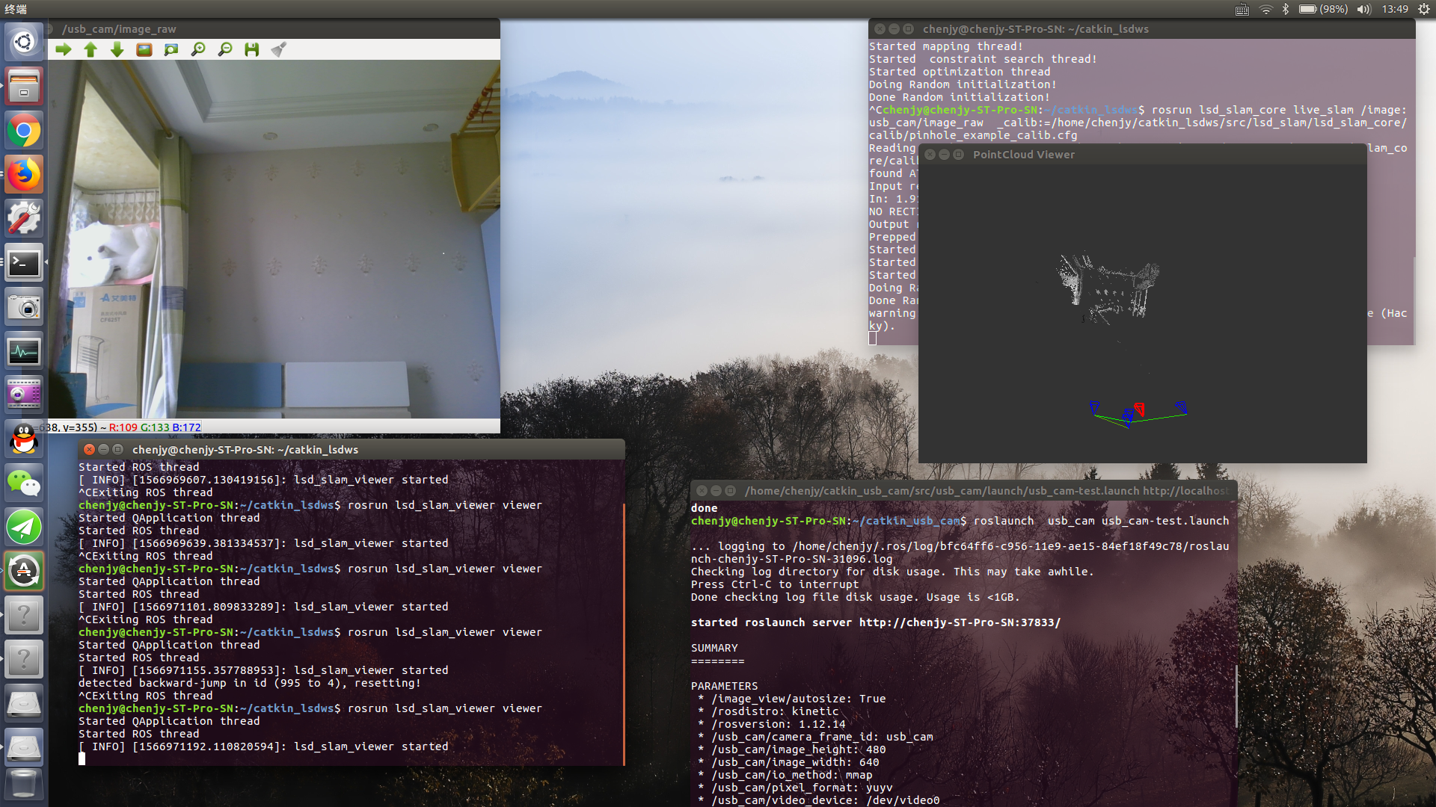
03 LSD部署指南
启动LSD+USB_camera
启动截图如下：

Slide 11
谢 谢

